Slide 1
https://fontsgeek.com/fonts/hectic-Regular
โครงการรณรงค์ป้องกันและแก้ไขปัญหายาเสพติด
TO BE NUMBER ONE
จังหวัดเพชรบูรณ์

Slide 2
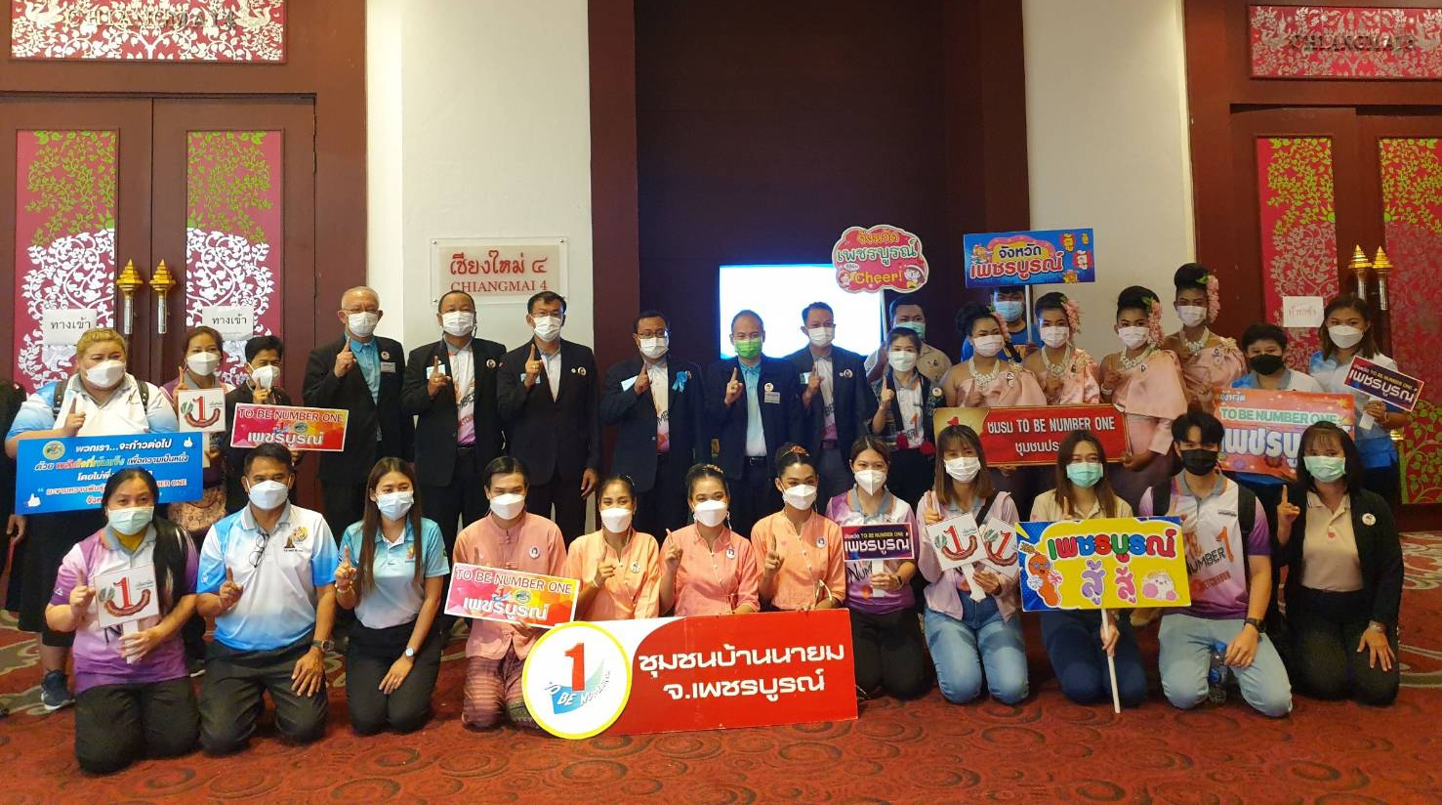
กิจกรรมที่ 1 ประกวดการนำเสนอผลงาน จังหวัด อำเภอ และ ชมรม
TO BE NUMBER ONE ระดับภาคเหนือ ประจำปี 2565

Slide 3
การประกวดจังหวัด อำเภอ และชมรม TO BE NUMBER ONE ระดับภาคเหนือ วันศุกร์ที่ 25 มีนาคม 2565 ณ โรงแรมดิเอ็มเพรส จังหวัดเชียงใหม่
จังหวัด TO BE NUMBER ONE เพชรบูรณ์
อำเภอ TO BE NUMBER ONE ได้แก่ อำเภอหล่มเก่า อำเภอหล่มสัก และอำเภอวิเชียรบุรี
ชมรม TO BE NUMBER ONE ในชุมชนภูมิภาค ได้แก่ ชุมชนบ้านนายม และ ชุมชนประดู่งาม
ชมรม TO BE NUMBER ONE ในสถานศึกษา ได้แก่ โรงเรียนวังโป่งศึกษา โรงเรียนวังพิกุลพิทยาคม และโรงเรียนดงขุยวิทยาคม
ชมรม TO BE NUMBER ONE ในสถานศึกษาระดับอาชีวศึกษา ได้แก่ วิทยาลัยเทคนิคเพชรบูรณ์
ชมรม TO BE NUMBER ONE ในสถานประกอบการ ได้แก่ บริษัทสยามแม็คโคร จำกัด มหาชน สาขาเพชรบูรณ์
ชมรม TO BE NUMBER ONE ในสถานพินิจฯ ได้แก่ สถานพินิจและคุ้มครองเด็กและเยาวชนจังหวัดเพชรบูรณ์
ชมรม TO BE NUMBER ONE ในสำนักงานคุมประพฤติ ได้แก่ สำนักงานคุมประพฤติจังหวัดเพชรบูรณ์

Slide 4
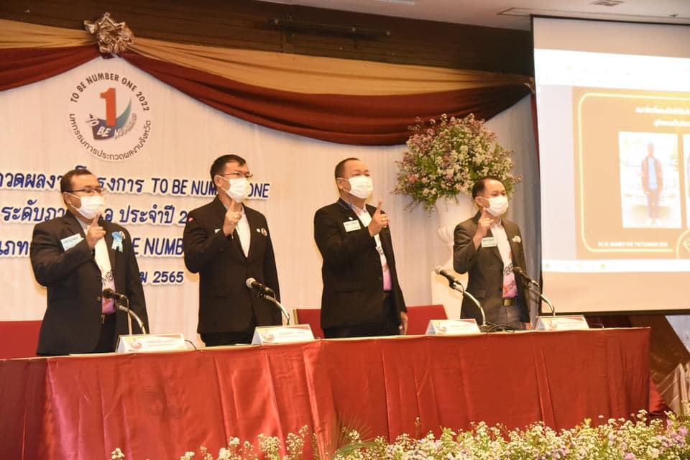
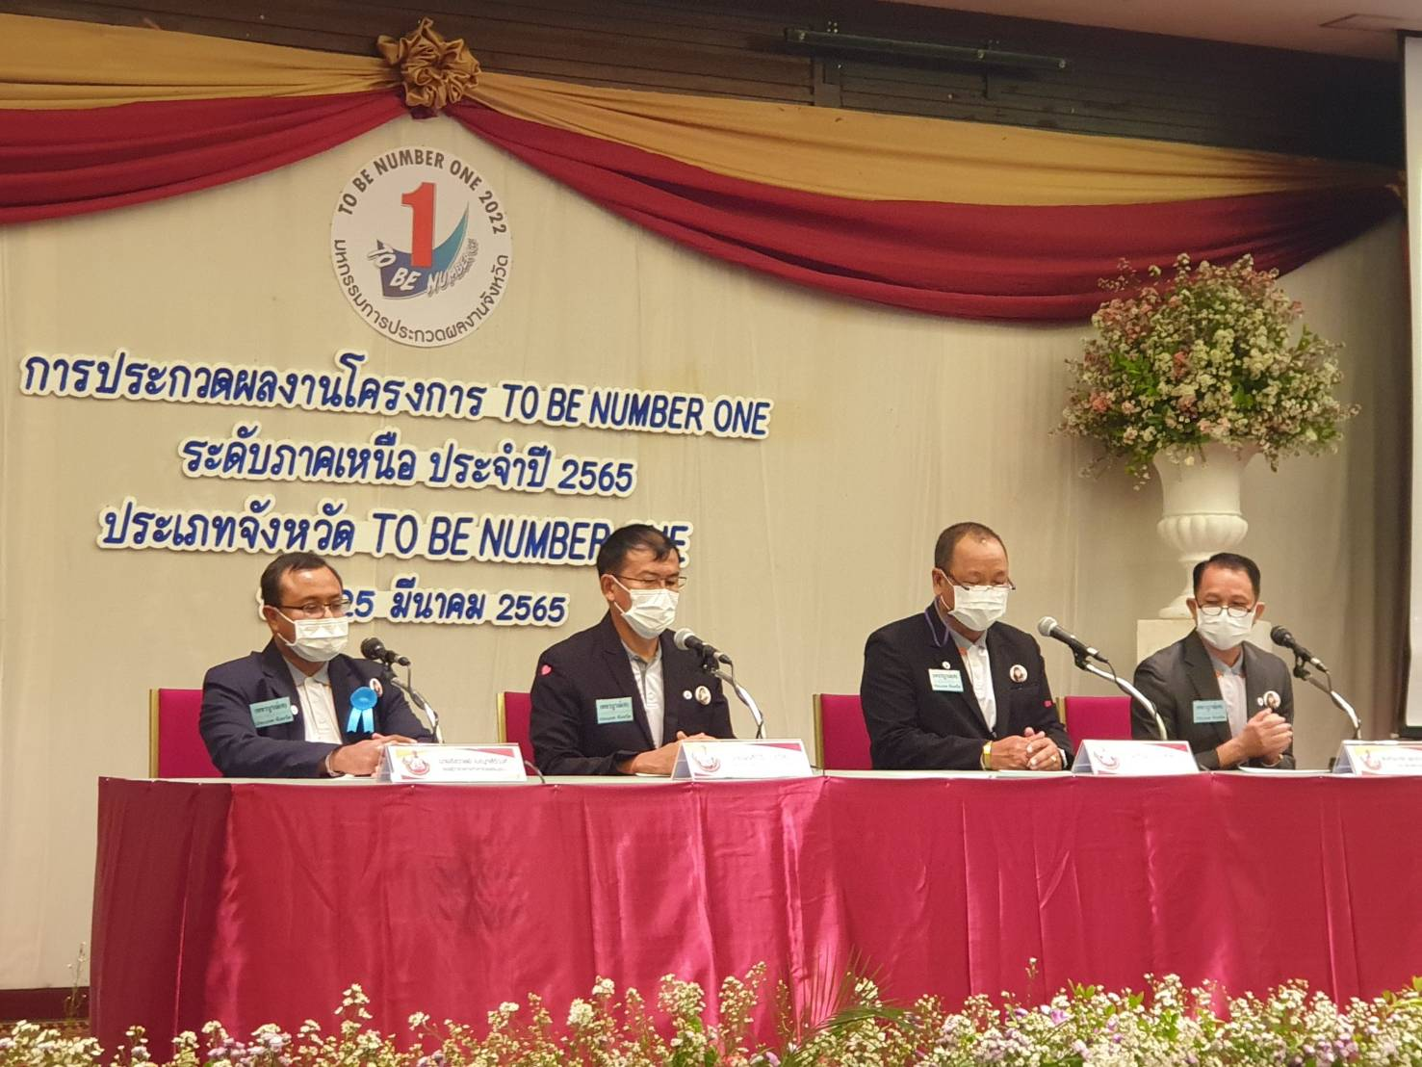
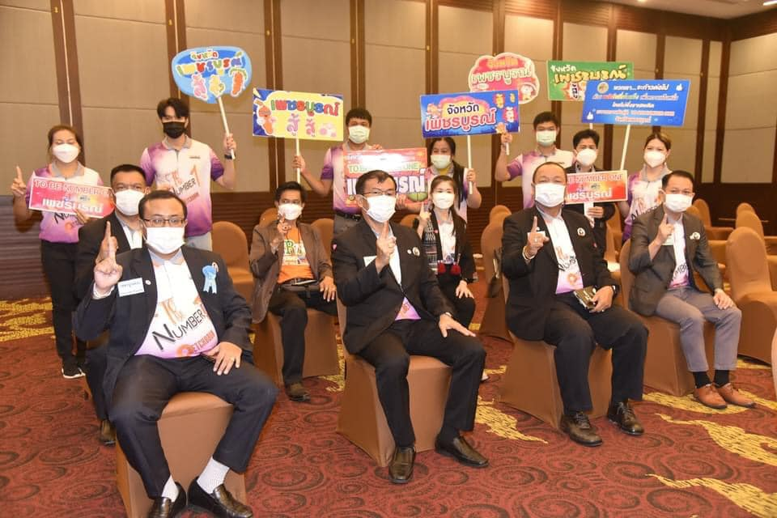
จังหวัด

Slide 5
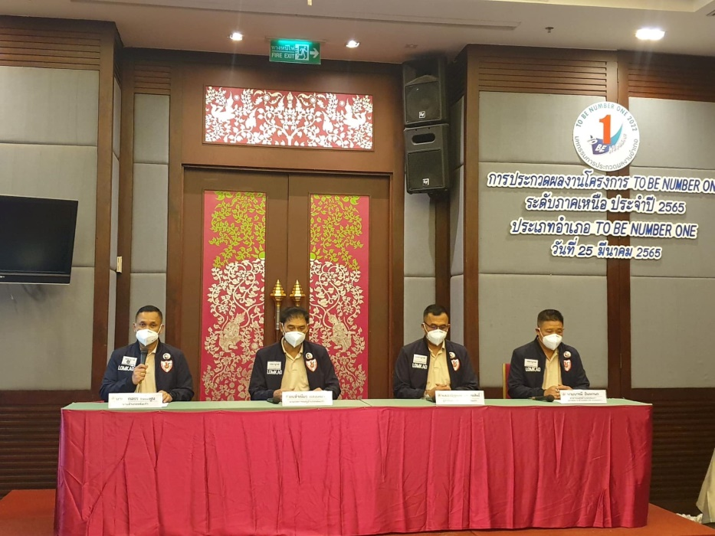
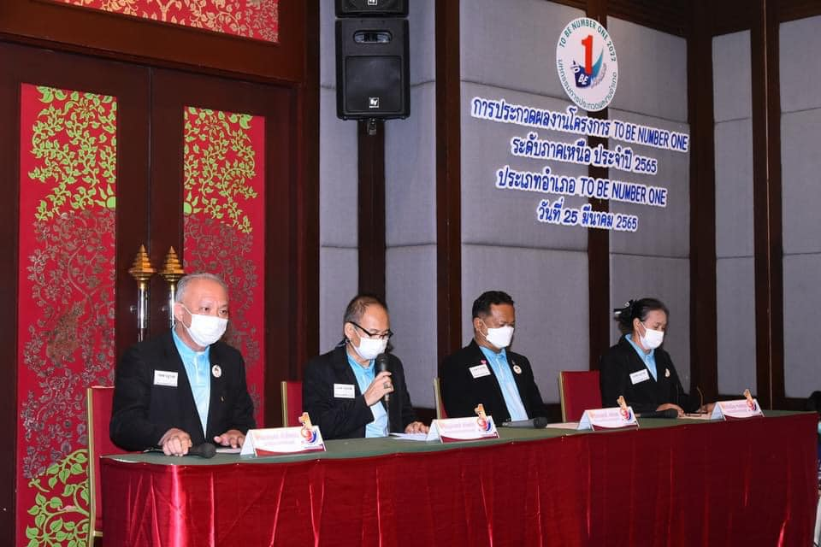
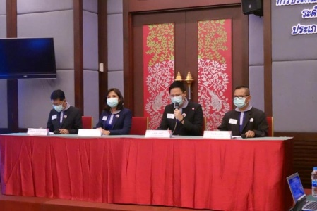
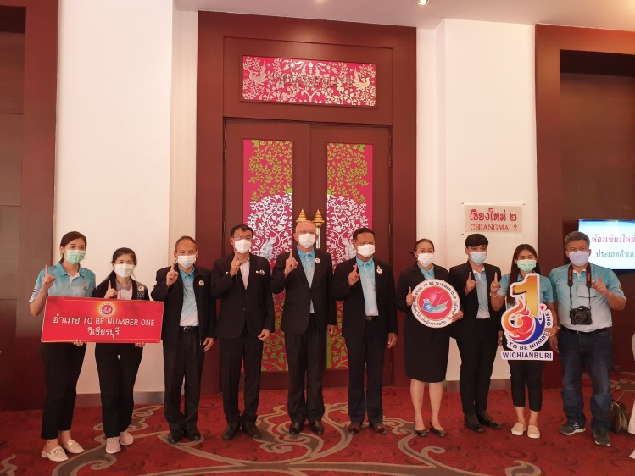
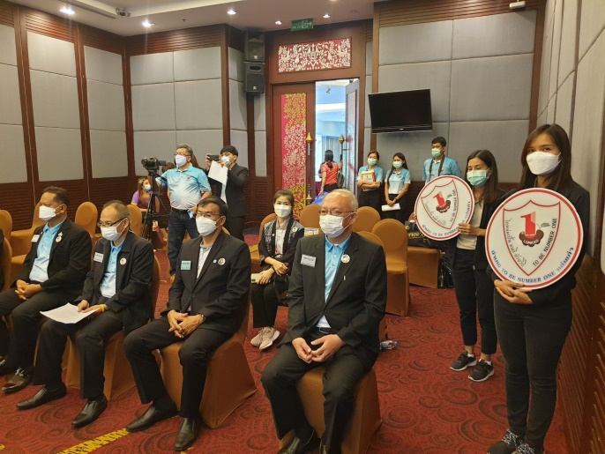
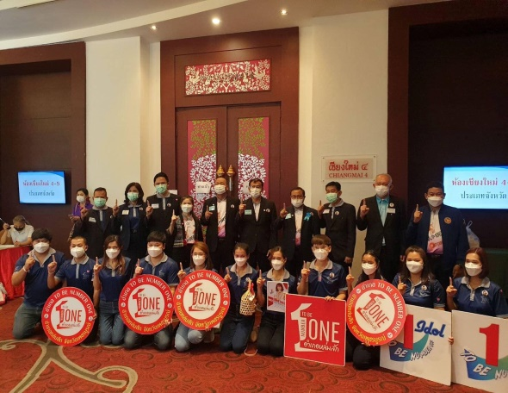
อำเภอ
อำเภอหล่มสัก
อำเภอหล่มเก่า
อำเภอหล่มวิเชียรบุรี

Slide 6
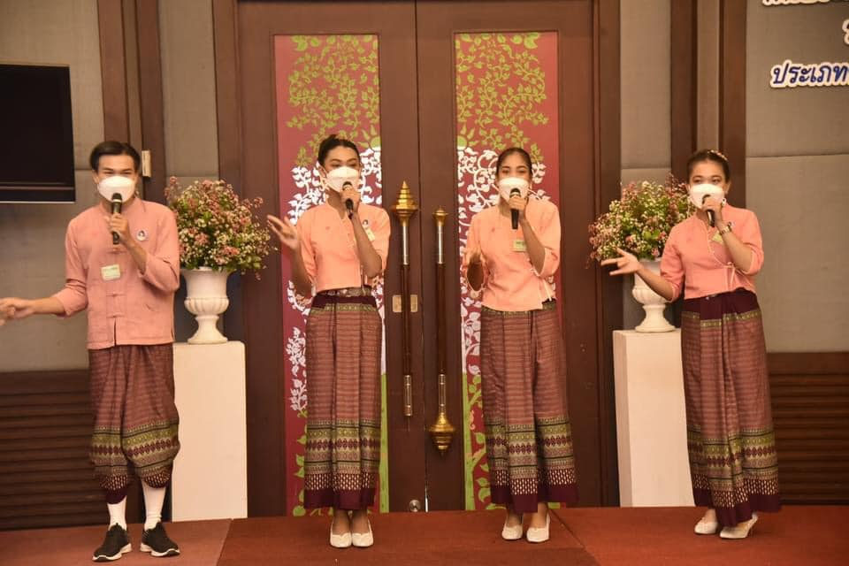
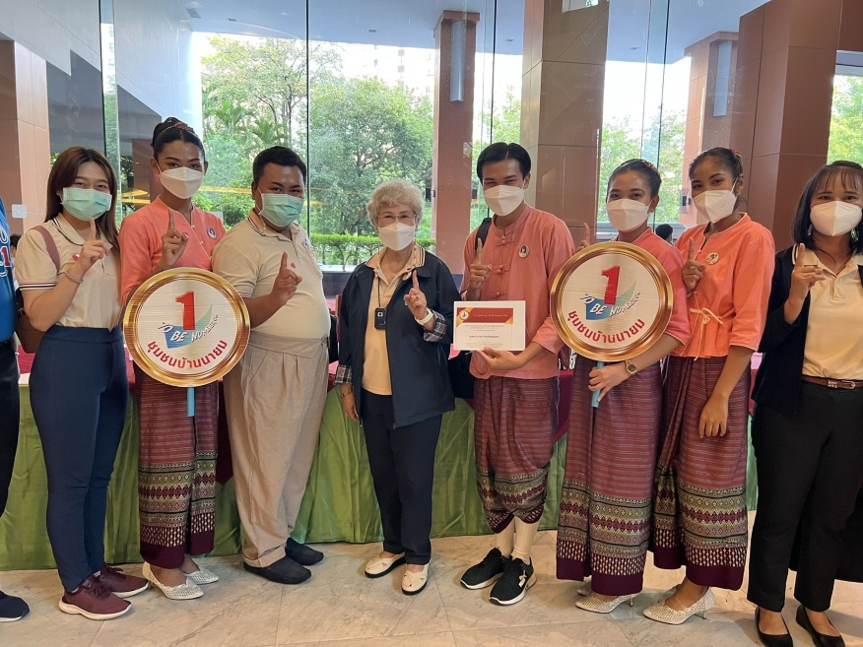
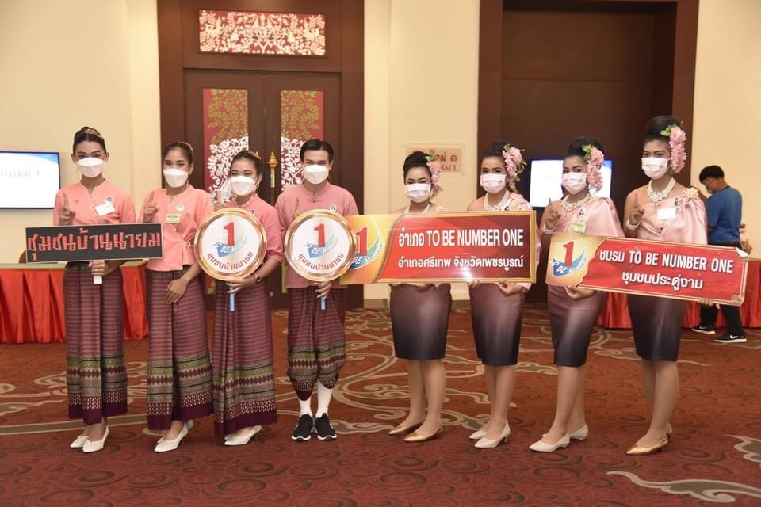
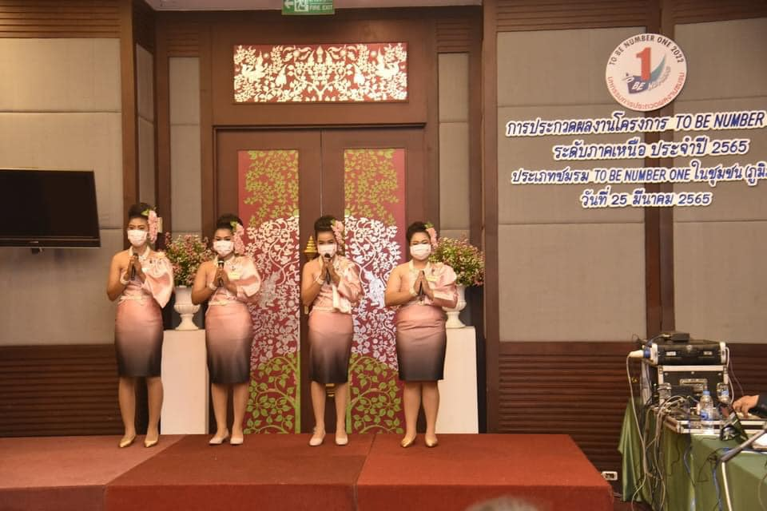
ชุมชน
ชุมชนบ้านนายม
ชุมชนประดู่งาม

Slide 7
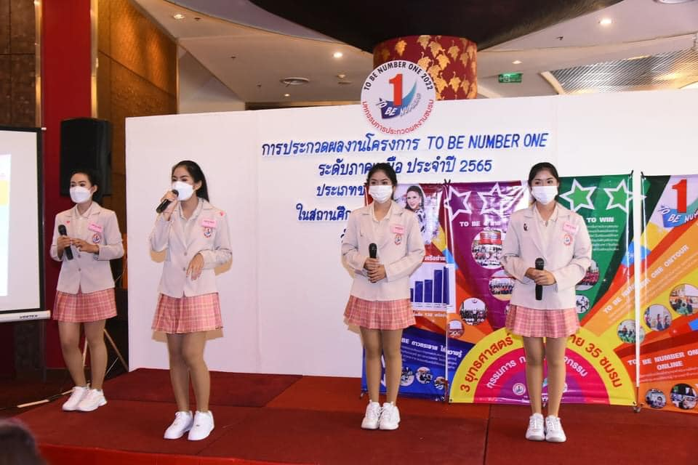
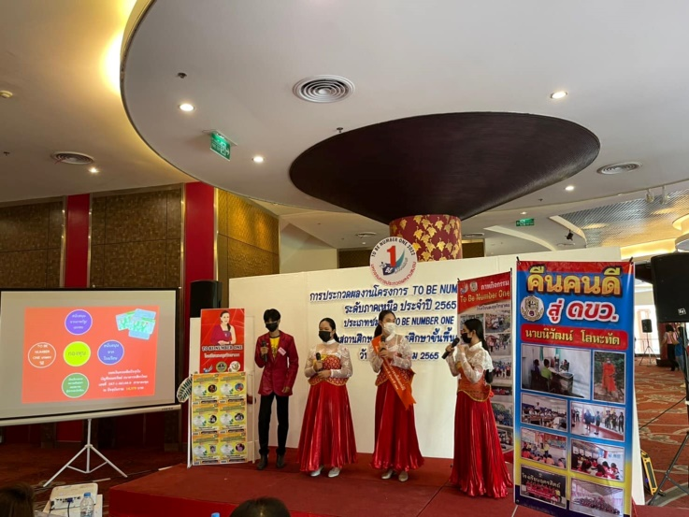
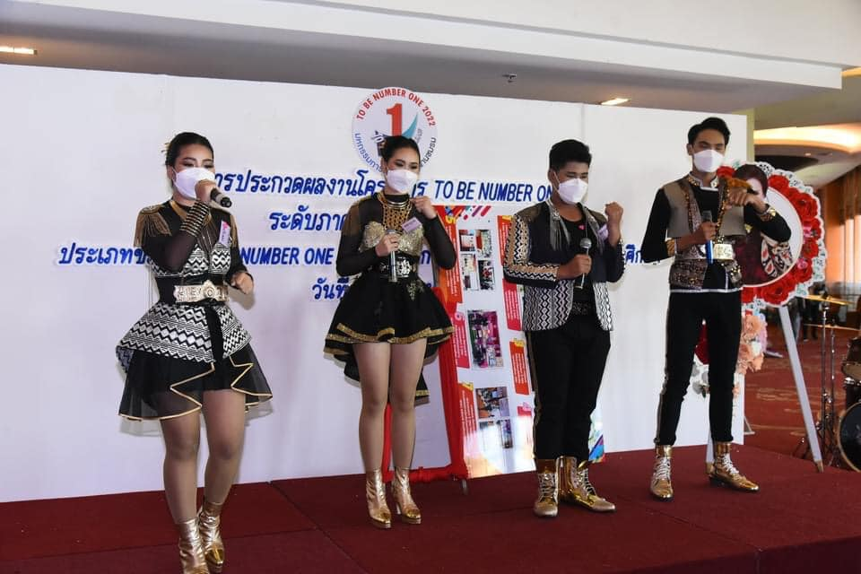
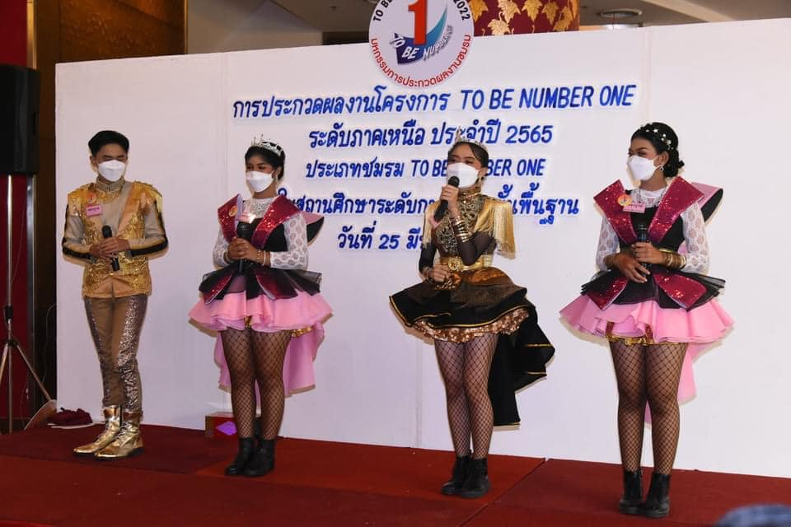
สถานศึกษา
โรงเรียนวังโป่งศึกษา
โรงเรียนดงขุยวิทยาคม
วิทยาลัยเทคนิคเพชรบูรณ์
โรงเรียนวังพิกุลพิทยาคม

Slide 8
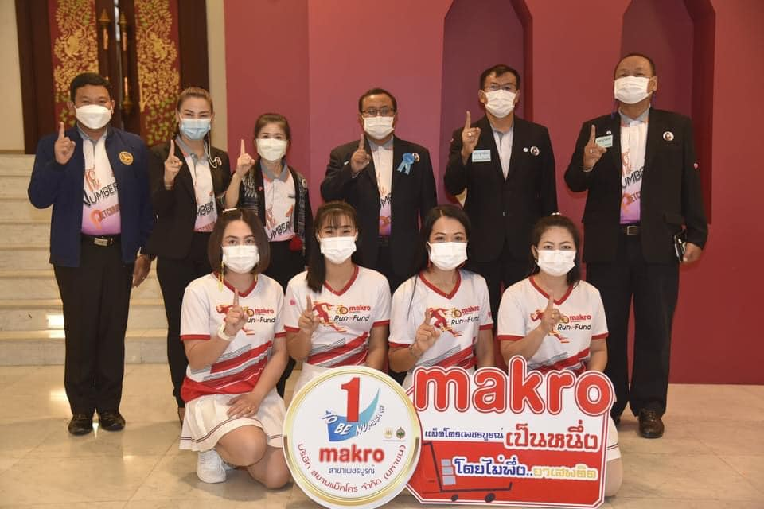
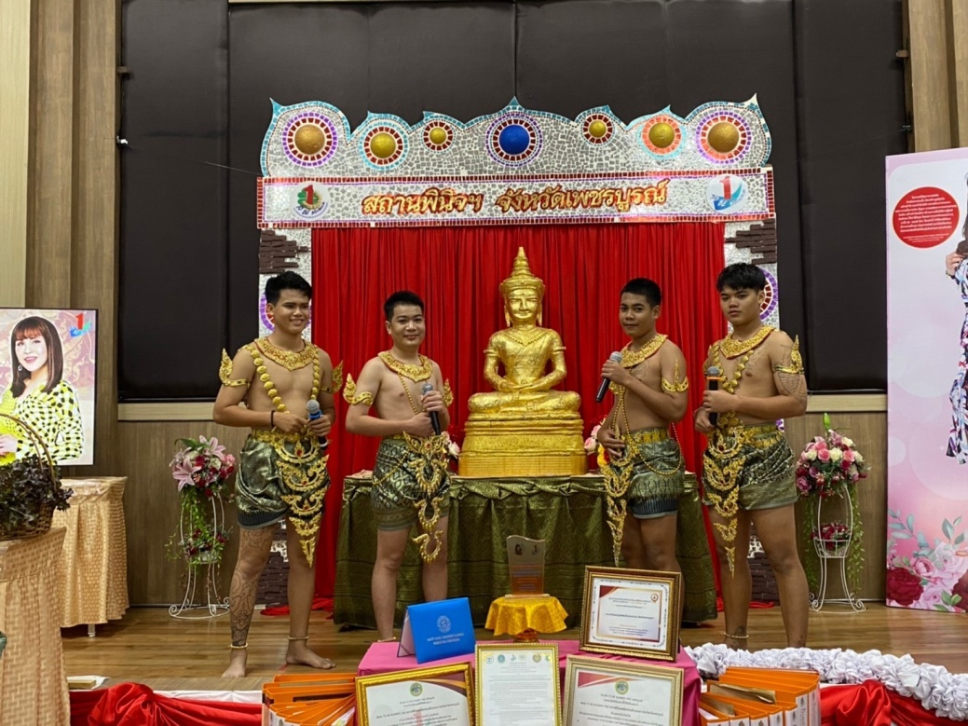
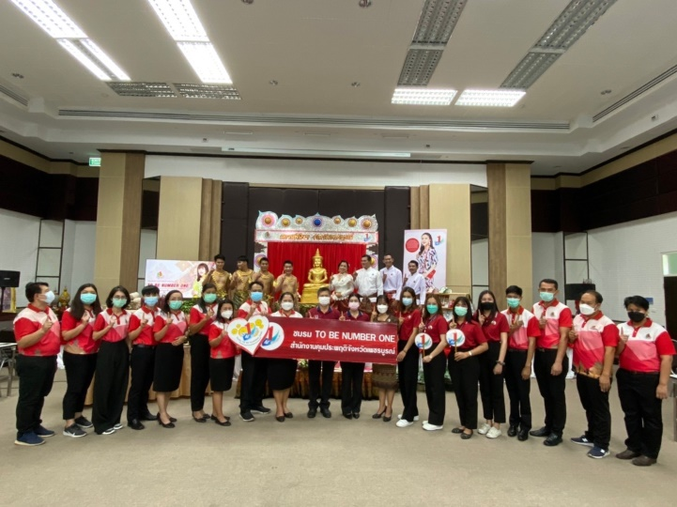
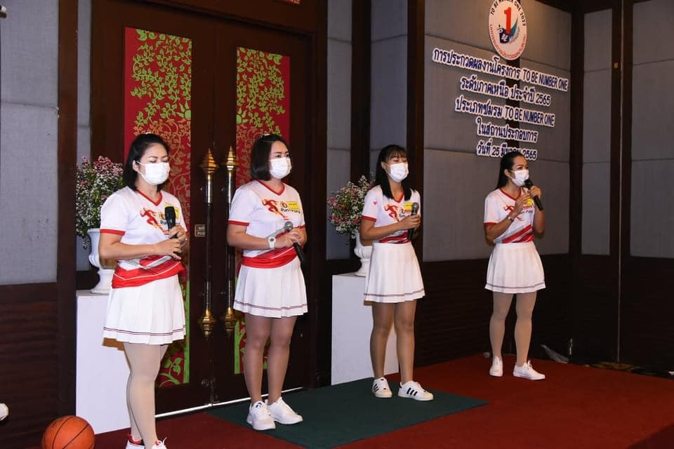
สถานประกอบการ
หน่วยงาน
สนง.คุมประพฤติฯ
บริษัทสยามแม็คโคร จำกัด มหาชน
สาขาเพชรบูรณ์
สถานพินิจและคุ้มครองเด็กฯ

Slide 9
ชมรม TO BE NUMBER ONE ที่ผ่านการคัดเลือกเข้าสู่ระดับประเทศ
1. ประเภทจังหวัด จังหวัดเพชรบูรณ์ กลุ่มรักษามาตรฐานพร้อมเป็นต้นแบบระดับเพชรปีที่ 2
2. ประเภทอำเภอ อำเภอหล่มเก่า กลุ่มดีเด่น
3. ประเภทชุมชนภูมิภาค จำนวน 2 ชมรม ได้แก่
3.1 ชุมชนบ้านนายม กลุ่มรักษามาตรฐานพร้อมเป็นต้นแบบระดับทองปีที่ 2
3.2 ชุมชนประดู่งาม กลุ่มรักษามาตรฐานพร้อมเป็นต้นแบบระดับเงินปีที่ 1
4. ประเภทสถานศึกษาขั้นพื้นฐาน
4.1 โรงเรียนวังโป่งศึกษา กลุ่มต้นแบบระดับเงิน
4.2 โรงเรียนวังพิกุลพิทยาคม กลุ่มดีเด่น
4.3 โรงเรียนดงขุยวิทยาคม กลุ่มดีเด่น
5. ประเภทอาชีวศึกษา วิทยาลัยเทคนิคเพชรบูรณ์ กลุ่มดีเด่น
6. ประเภทสถานพินิจฯ สถานพินิจและคุ้มครองเด็กและเยาวชนจังหวัดเพชรบูรณ์ กลุ่มดีเด่น

Slide 10
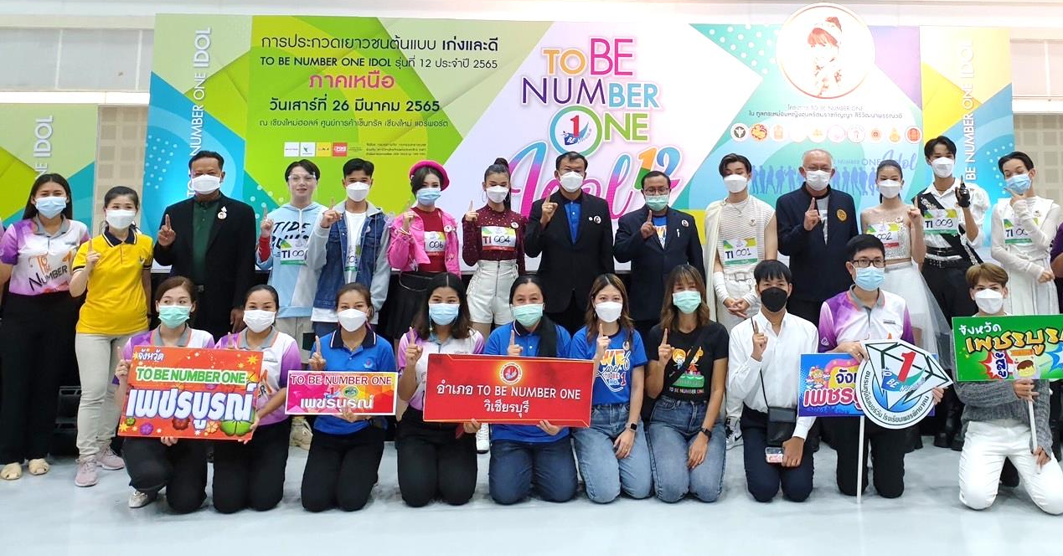
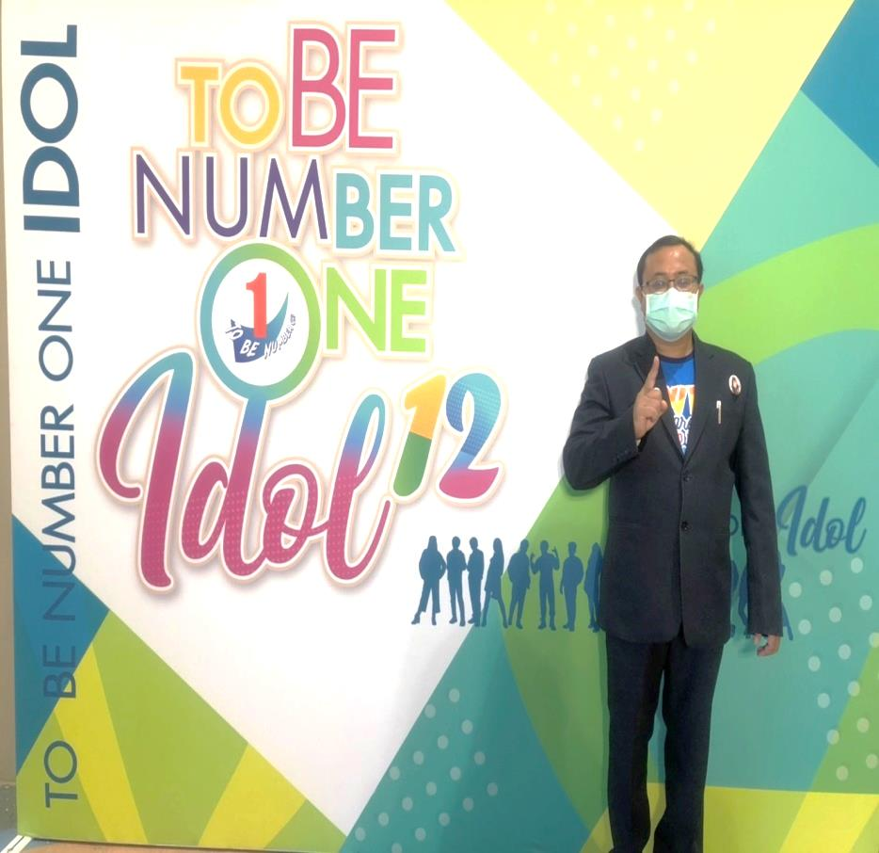
กิจกรรมที่ 2 การประกวดเยาวชนต้นแบบเก่งและดี TO BE NUMBER ONE IDOL
ระดับภาคเหนือ ประจำปี 2565

Slide 11
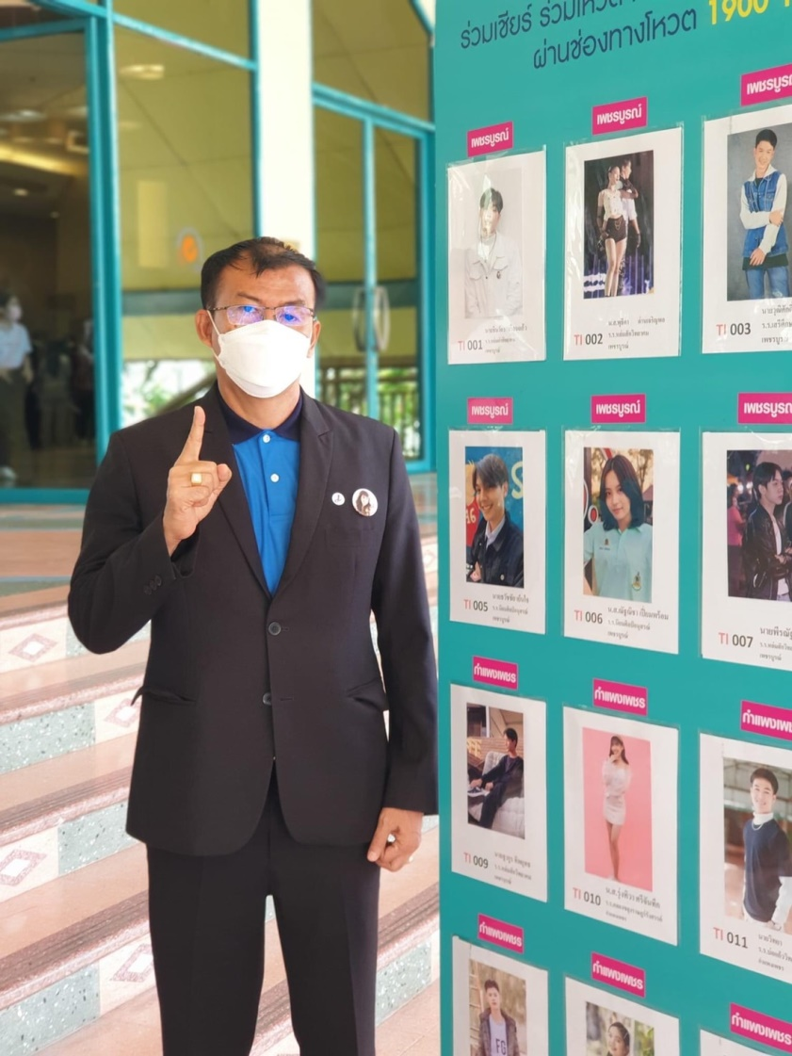
วันเสาร์ที่ 26 มีนาคม 2565 ณ เชียงใหม่ ฮอลล์ ศูนย์การค้าเซ็นทรัลเชียงใหม่แอร์พอร์ต จังหวัดเชียงใหม่
โดยมีเยาวชนตัวแทนจังหวัดเพชรบูรณ์ จำนวน 9 คน เข้าร่วมการแข่งขันดังนี้
1. นางสาวพุธิตา ด่านเจริญพล โรงเรียนหล่มสักวิทยาคม
2. นายพีรณัฐ อุตราชา โรงเรียนหล่มสักวิทยาคม
3. นายฐากูร ทิพยุทธ โรงเรียนหล่มสักวิทยาคม
4. นายธวัชชัย เย็นใจ โรงเรียนนิยมศิลป์อนุสรณ์
5. นางสาวณัฐณิชา เปี่ยมพร้อม โรงเรียนนิยมศิลป์อนุสรณ์
6. นางสาวณัฐภรณ์ ภิญโญยิ่ง โรงเรียนเพชรพิทยาคม
7. นายชินวัตร เรือนแก้ว โรงเรียนหล่มเก่าพิทยาคม
8. นายวุฒิศักดิ์ ซีมอน โรงเรียนเสรีศึกษา
9. นางสาวสุพิชฌา ประเสริฐ โรงเรียนเสรีศึกษา

Slide 12
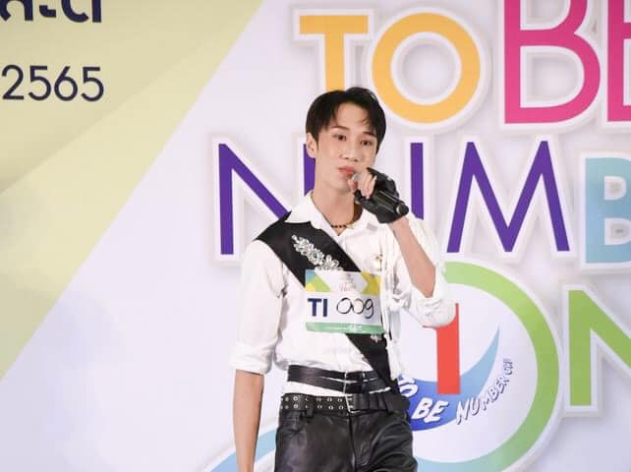
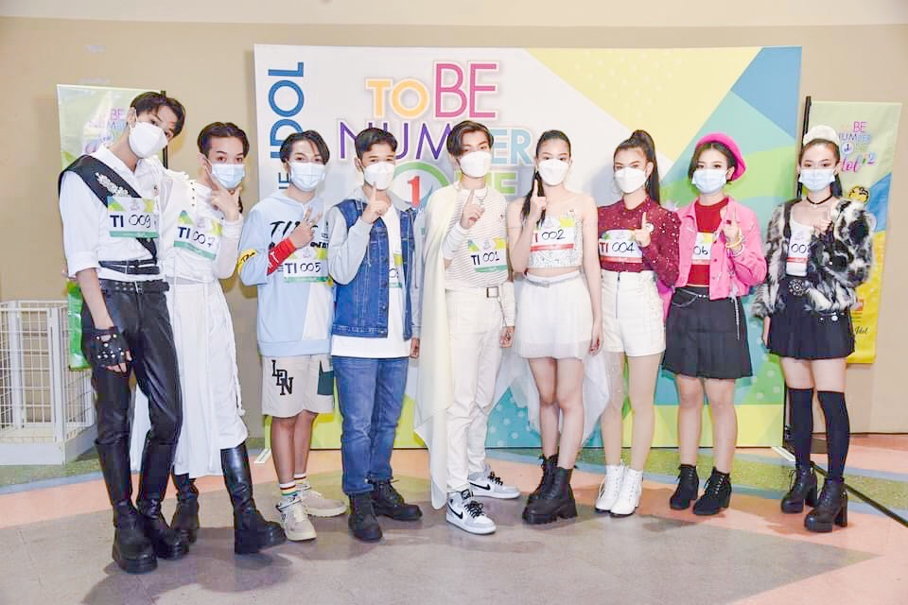

Slide 13
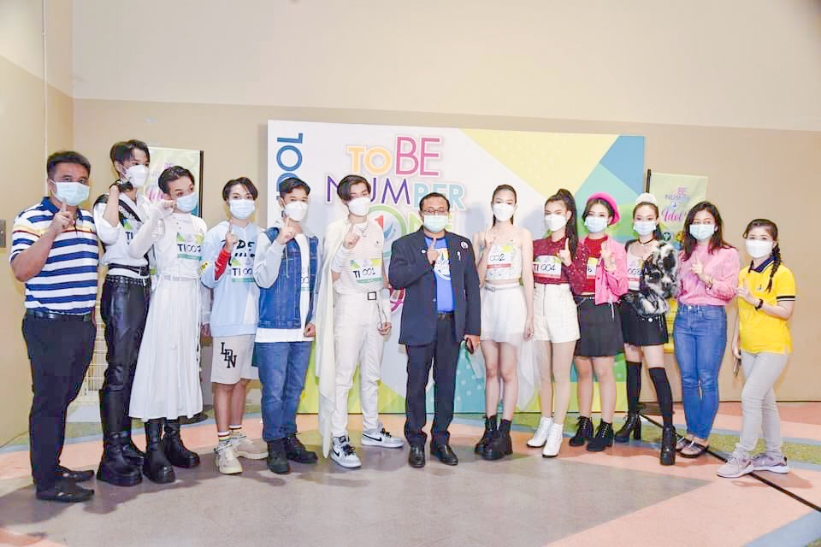
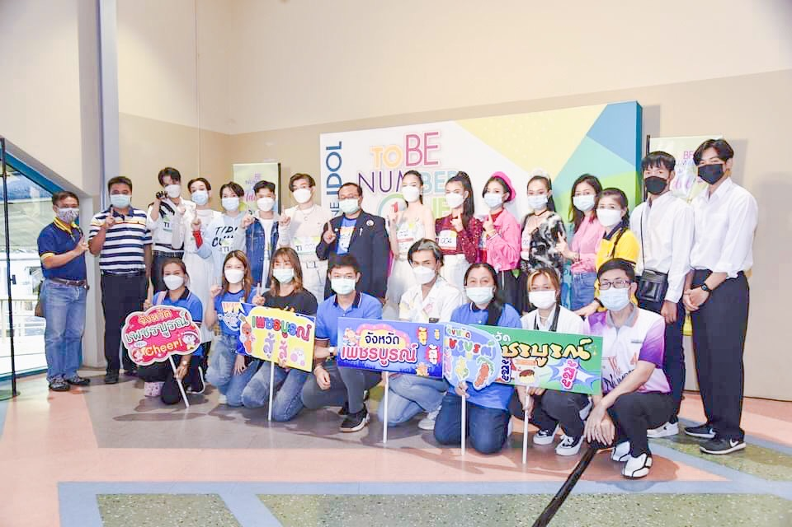
ผู้บริหารร่วมให้กำลังใจ

